Slide 1
Mapo Moive
2022 new project

Slide 2
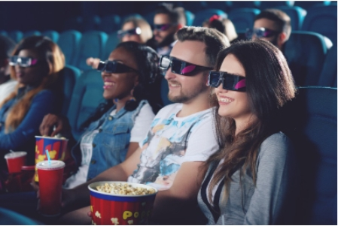
목차
table of contents
1
HOME
2
MAPO MOVIE
3
THEATER
4
LOGIN

Slide 3
1
Mapo Movie
Home page

Slide 4
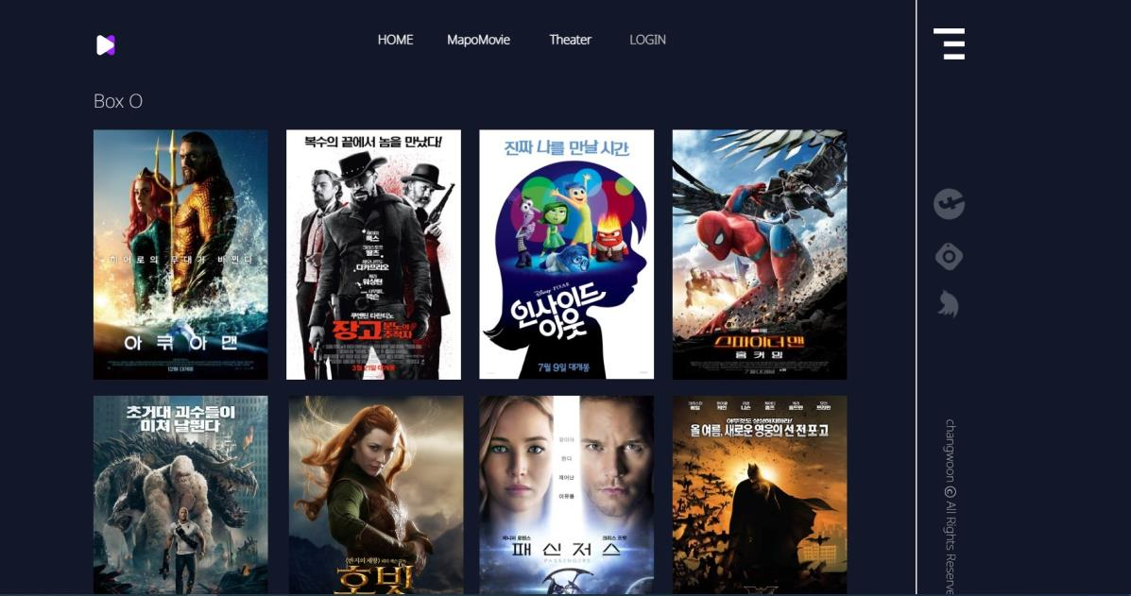
1
HOME
Explanation
1 | 로고영역 - 로고에는 애니메이션 효과를 줌
2 | 헤더영역 목록 헤더목록 노토산스 폰트 로그인에는 회색부여 간격조절 목록 클릭시 각페이지로 이동 호버시 색상변경
3 | 햄버거 메뉴 설명 - 햄버거 메뉴 클릭시 서브페이지 목록 출현
4 | 페이지 이동 버튼 - SNS 아이콘 영역 페이스북 인스타 트위터 클릭시 마포구청 SNS이동 배경색과 테두리를 설정 애니메이션효과 부여
5 | 텍스트 애니메이션 효과 - 왼쪽에서 오른쪽 반복 하는 애니메이션
6 | 영화 포스터 클릭시 해당 영화에 대한 예고편 팝업 출력 영화 설명문과 그림자효과
7 | 카피라이트 클릭시 나의 깃허브로 이동
1
2
3
5
6
4
7

Slide 5
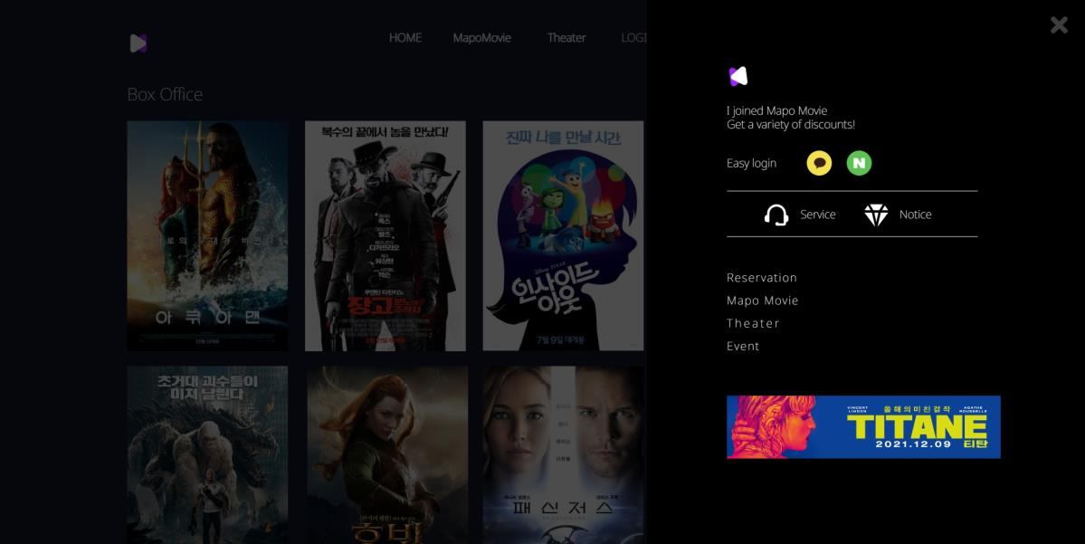
1
HOME 햄버거메뉴
Explanation
1 | 햄버거 메뉴 클릭시 - 뒷배경은 어두어짐
2 | 로고 360도 애니메이션 추가
3 | 전체 텍스트 요소 - 마우스 호버시 보라색 색상효과
4 | 네이버 카카오 아이콘 - SNS 아이콘 영역 마우스 호버시 흔들리는효과
5 | 서비스 공지사항 아이콘 - 마우스 호버시 색상 변경
6 | 영화 팝업 클릭시 좌우 반전효과
1
2
3
4
5
6

Slide 6
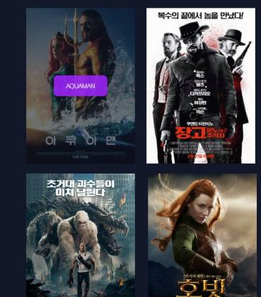
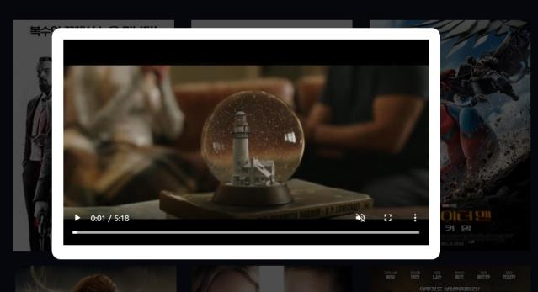
1
HOME popup
1
Explanation
1 | 영화 포스터 마우스 호버시 배경 어두어짐 텍스트 박스 클릭시 팝업 실행
2 | 팝업 영역 각 영화 예고편 실행 400x180 해상도 기준으로 만듬 오디오 확대 기능
2

Slide 7
2
Mapo Movie
Mapo Movie page

Slide 8
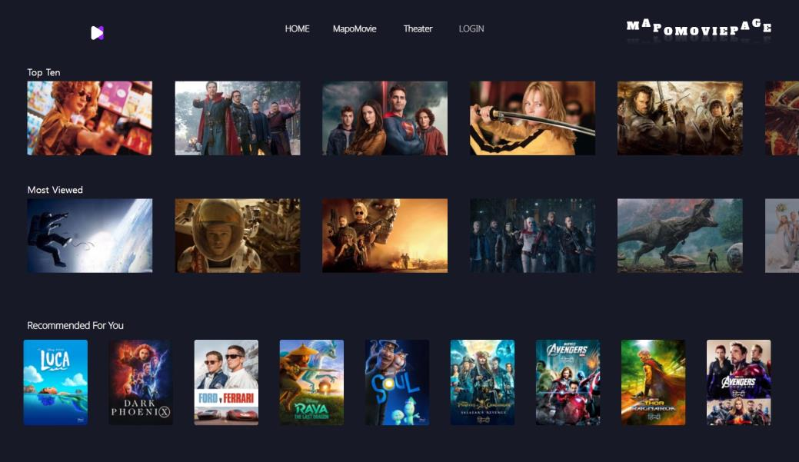
2
Mapo Movie
1
Explanation
1 | 움직이는 텍스트 효과 구글 웹폰트 사용 움직이는 트랜지션 효과 텍스트 그라데이션 추가
2 | Top Ten 슬라이드 좌우 슬라이드 구현 마우스 오버시 해당 영역 확대 텍스트 박스 구현
3 | Most Viewed 슬라이드 좌우 슬라이드 구현 마우스 오버시 해당 영역 확대 텍스트 박스 구현
4 | Recommended For You 좌우 슬라이드 구현 영화 제목과 설명 영화 목록추가
2
3
4

Slide 9
3
Mapo Movie
Theater page

Slide 10
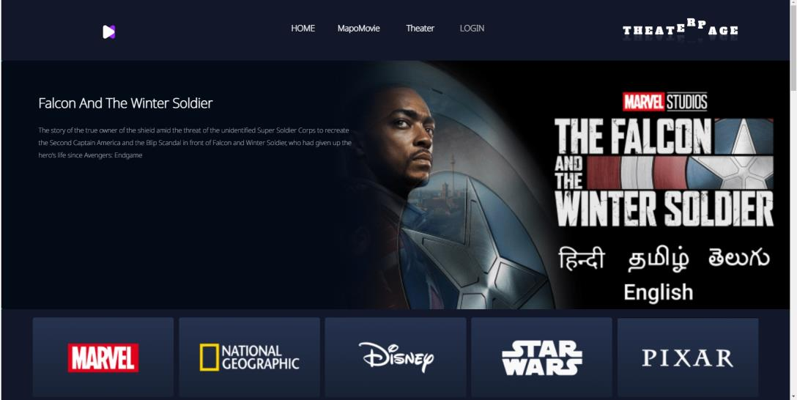
3
Theater
1
Explanation
1 | 움직이는 텍스트 효과 구글 웹폰트 사용 움직이는 트랜지션 효과 텍스트 그라데이션 추가
2 | 메인 슬라이드 좌측으로 3초후 이동하는 슬라이드
3 | 비디오 박스 마우스 호버시 해당 브랜드 비디오 실행
2
3

Slide 11

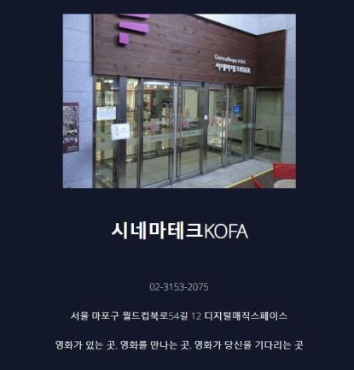


3
Theater submenu
Explanation
1 | 극장 서브메뉴 소개 스크롤시 이미지 텍스트 zoom 기능 아래로 스크롤시 사라졌다가 다시 생기는 기능
2 | 탑 스크롤 아래로 스크롤시 탑버튼 클릭추가 상단페이지로 이동
1
2

Slide 12
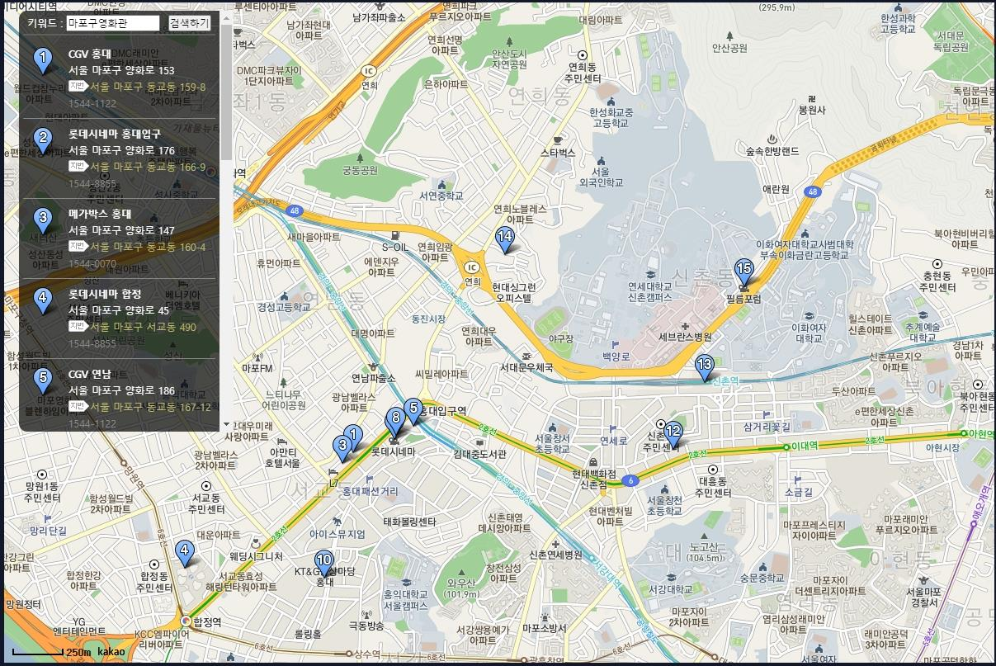
3
Theater map
Explanation
1 | 카카오맵 기반 극장 위치 안내 키워드 검색하기 클릭시 영화관 등 다양한 검색기능 키워드 목록 클릭시 해당위치로 이동
2 | 마커 마커 호버시 해당 업체 목록 추가
3 | 키워드 목록 15개 메뉴에서 1,2,3 메뉴별로 이동시 다른 메뉴 목록추가
1
3
2

Slide 13
4
Mapo Movie
login page

Slide 14
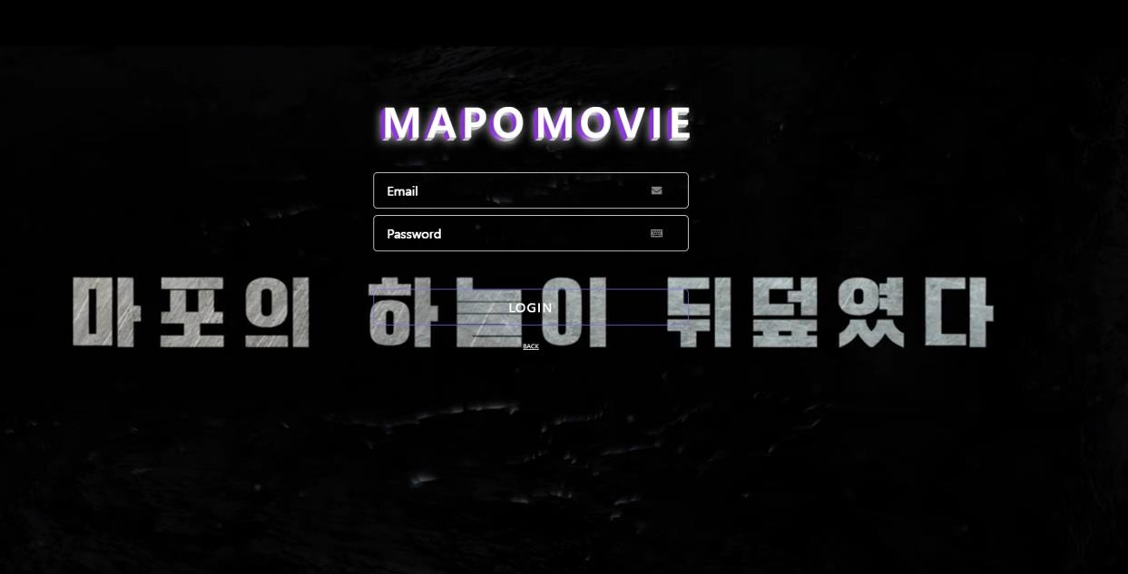
4
LOGIN
Explanation
1 | 마포 문화재단 비디오 재생 마포 문화재단 영상 자동재생
2 | 마포무비 텍스트 텍스트 호버시 트랜지션 트랜스폼 효과 호버시 370도 도는 애니메이션 구현
3 | 로그인 패스워드 폼 이메일 패스워드 입력 기능 호버시 보더효과 로그인 보더효과 Back 버튼 홈으로 돌아가기
1
2
3
3

Slide 15

#
Thanks!

